Slide 1
Qualitätssicherung von Software
Prof. Dr. Holger Schlingloff
Humboldt-Universität zu Berlin
und
Fraunhofer FIRST

Slide 2
Wo stehen wir?
Einleitung, Begriffe, Software-Qualitätskriterien
manuelle und automatisierte Testverfahren
Verifikation und Validierung, Modellprüfung
statische und dynamische Analysetechniken
Softwarebewertung, Softwaremetriken
Codereview- und andere Inspektionsverfahren
Zuverlässigkeitstheorie
  FMEA, FMECA
  Fehlerbaumanalyse
  stochastische Softwareanalyse
Qualitätsstandards, Qualitätsmanagement, organisatorische Maßnahmen

Slide 3
Zuverlässigkeitstheorie
Quantitative Ermittlung von Ausfallwahrscheinlichkeiten
Ursprung: Bewertung von Hardware
  Alterung, Umwelteinflüsse, Materialfehler, …
Auch für Software einsetzbar?
  Zertifizierungsproblematik, z.B. Cenelec
  vorausschauende Hinweise auf Schwachstellen
    welche Teile sollen Review unterzogen werden
    Testüberdeckungsgrad

Slide 4
FMEA
Failure Mode and Effects Analysis
  Identifikation potentieller Fehler und Auswirkungen
  Quantifikation der Risiken
  Entscheidungshilfen, Verbesserungsmaßnahmen
„Probably the most commonly used analysis technique in embedded system design“
Produkt- und Prozess-Sicht
  System- oder Produkt-FMEA
    systematische Analyse der möglichen Funktionsfehler
    Berechnung der funktionalen Zusammenhänge der Komponenten
  Prozess-FMEA
    Analyse möglicher Fehler im Herstellungsprozess
    Berücksichtigung der beteiligten Akteure

Slide 5
Wie wird bewertet?
Analyse jeder Komponente
  mögliche Fehler
  Ursachen für den Fehler
  verbundenes Risiko
Vorgehensweise
  1. Abgrenzen der Betrachtungseinheit
    (Systemstruktur)
  2. Funktionsanalyse
    Zusammenhänge den einzelnen Elementen aufzeigen
    Funktionskritische Merkmale erkennen
  3. Fehleranalyse
  4. Risikobewertung
  5. Verbesserungsmaßnahmen

Slide 6
Bewertung
Risikoprioritätszahl = A * E * B
  A = P(Auftreten): Eintrittswahrscheinlichkeit
  E = P(Entdeckung): Wahrscheinlichkeit, dass Fehler sich auswirkt bevor er entdeckt und beseitigt werden kann
  B = Bedeutung: Gewicht der Folgen
Richtlinie
  RPZ > 0,01: unbedingt Maßnahmen festlegen und umsetzen
  0,004 < RPZ < 0,01: gegebenenfalls Maßnahmen festlegen und umsetzen
  RPZ < 0,004: mit Restrisiko leben

Slide 7
Beispiel
Funktion/ Komponente | Fehler | Folgen | Ursachen | Prüfung | A | E | B | RPZ
Netzkabel | Isolation beschädigt | Stromschlag | äußere Einwirkung | Sichtkontrolle | 0,2 | 0,1 | 0,4 | 0,008
 | Kind zieht am Kabel | Verletzung | Spieltrieb | Bedienungsanleitung | 0,5 | 0,2 | 0,7 | 0,07
 | Kabelbruch | Geräteausfall | mech. Belastung | Funktionstest | 0,1 | 0,3 | 0,1 | 0,003
nach P. Vetsch, Rheintal Handelsgesellschaft, Mauren
Beispiel Steer-by-wire System

Slide 8
Maßnahmenvorschläge
Vermeidung von Fehlerursachen!
Bei hohen Auftrittswahrscheinlichkeiten
  Qualitätssicherung stärken
Bei geringen Erkennungswahrscheinlichkeiten
  Möglichkeit der Fehleroffenbarung einbauen
Bei schwerwiegenden Folgen
  Auswirkungen begrenzen

Slide 9
Durchführung
Phase 1: Vorbereitungen durch den Projektleiter
  Abgrenzung und Struktur des Untersuchungsobjektes
  Team, Zeitpunkt, Unterlagen
Phase 2: Durchführung der FMEA
  Information des Teams über das Objekt
  Funktions- / Prozessanalyse durchführen
  Brainstorming über mögliche Fehler (Fehleranalyse)
  Risikobewertung der identifizierten Fehler
  Dokumentation im FMEA-Formular
Phase 3: Verbesserungsmaßnahmen
  Verbesserungsmaßnahmen erarbeiten
  Neubeurteilung, Dokumentation

Slide 10
FMECA
Erweiterte FMEA mit der Analyse der Fehlergefährlichkeit (Failure Mode, Effects and Criticality Analysis)
Die Schwere des Fehlers wird quantitativ bestimmt
  Verlust in € bzw. Schadenshöhe

Slide 11
Gefährdungsanalyse (Hazard Analysis)
Gefährdungsklassen, z.B. in MIL-STD-882B:
Category 1: Catastrophic: may cause death or system loss
Category 2: Critical: may cause severe injury, severe occupational illness, or major system damage
Category 3: Marginal: may cause minor injury, minor occupational illness, or minor system damage
Category 4: Negligible: will not result in injury, occupational illness, or system damage

Slide 12
Gefärdungswahrscheinlichkeit
Frequent: Likely to occur frequently to an individual item, continuously experienced throughout the fleet or inventory
Probable: Will occur several times during the life of an individual item, frequently throughout the fleet or inventory
Occasional: Likely to occur sometime during the life of an individual item, several times throughout the fleet or inventory
Remote: Unlikely to occur but possible during the life of an individual item; unlikely but reasonably expected to occur in a fleet or inventory
Improbable: Extremely unlikely to occur to an individual item; possible for a fleet or inventory
Impossible: Cannot occur to an item or in fleet or inventory

Slide 13
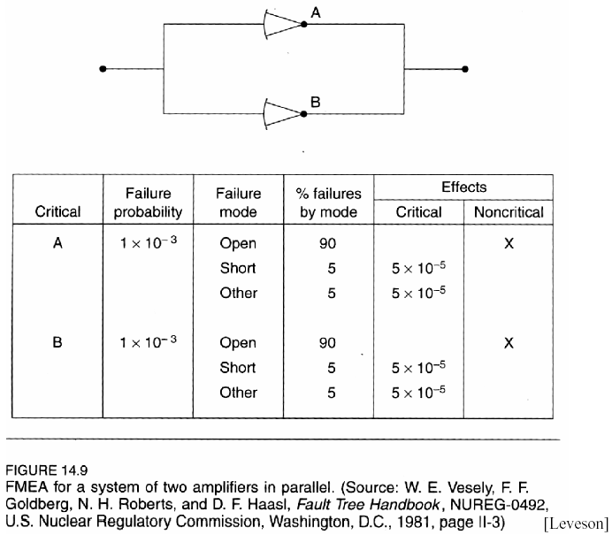

Slide 14
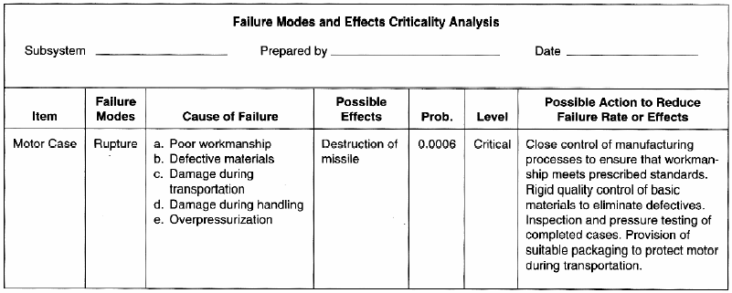

Slide 15
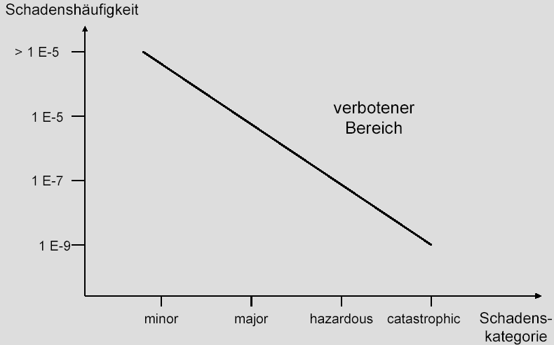
Schadensart und -Häufigkeit

Slide 16
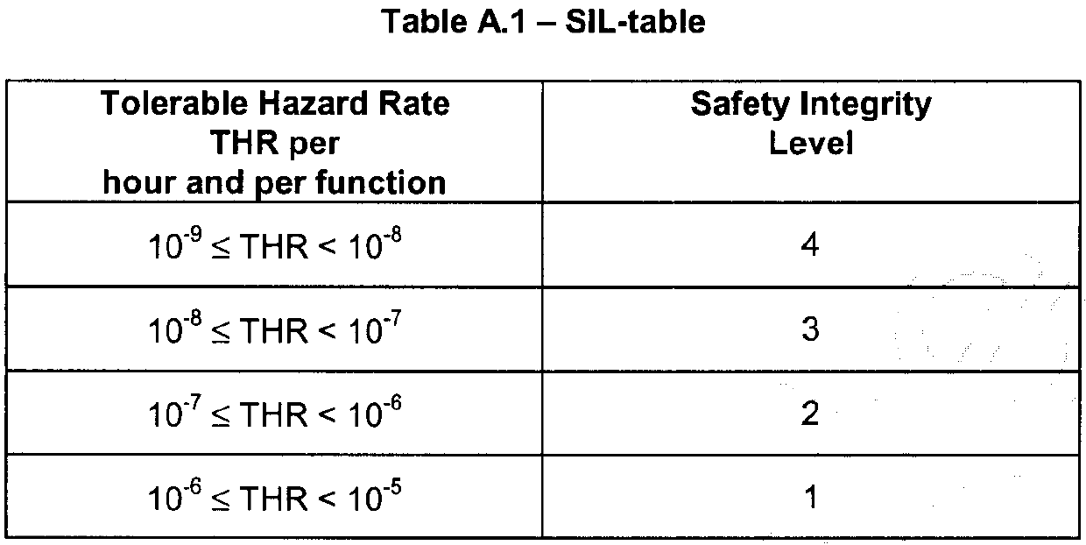
Beispiel: Cenelec SIL
SIL = safety integrity level
System-SIL wird bestimmt durch RAMS-Analyse gemäß EN50126
    (Reliability, Availability, Maintainability, Safety)

Slide 17
Bestimmung der Software-SIL
Software-SIL richtet sich nach System-SIL
    „… werden auf Basis der Risikostufe für den Einsatz der Software im System entschieden…“
Im Allgemeinen ist Software-SIL gleich der System-SIL
    „Without further precautions, the software safety integrity level shall be, as a minimum, identical to the system safety integrity level.“
Ausnahmen möglich, falls zusätzliche Sicherungsmaßnahmen eingeführt werden
    „if mechanisms exist to prevent the failure of a software module from causing the system to go to an unsafe state, the software safety integrity level of the module may be reduced“
    Beispiel: HW-Watchdog, Voter o.ä.

Slide 18
